Slide 1
Introduction to Algorithm Design
Lecture Notes 6

Slide 2
ROAD MAP
Decrease And Conquer
  Insertion Sort
  Depth-First Search
  Breadth-First Search
  Topological Sorting
  Algorithms For Generating Combinatorial Objects
  Decrease By a Constant-Factor Algorithms
  Variable-Size-Decrease Algorithms

Slide 3
Decrease By a
Constant-Factor Algoritmaları
  Şimdiye kadar çeşitli örneklerini gördük.
    Binary search
    Karesini alma ile üs alma
  Decrease by a constant-factor fikri üzerine kurulmuş başka bir algoritma göreceğiz.
    Fake-Coin Problemi, Josephus Problemi, Russian Multiplication
  Bu algoritmalar hızlı çalışır.
    Genellikle logaritmik zamanda

Slide 4
Fake-Coin Problemi (Sahte-Para Problemi)
Fake-coin probleminin çeşitli versiyonları bulunmaktadır.
Tanım:
  Elimizde eşit kollu terazi ve n tane aynı şekilde görülen madeni para bulunmaktadır.
  Bir tanesinin daha hafif olduğunu varsayın.
    Terazide hangi kümenin daha ağır çektiğini görebiliyoruz ama ağırlığının ne olduğunu (kaç gr olduğunu) bilemiyoruz.
    Sahte olan parayı bulunuz.

Slide 5
Fake-Coin Problemi
Yaklaşım:
  N tane madeni parayı ikiye bölünüz her birinde n/2 tane madeni para olsun. Eğer n tek sayı ise 1 tane madeni parayı kenara ayırıyoruz. Diğer iki grupta (n-1)/2 tane madeni para bulunuyor.
  Eğer kümeler eşit çekilirse, sahte olan para kenara ayırdığımızdır. Değilse hafif gelen kümeden devam edebiliriz.
  Problem ikiye bölündükten sonra problem halif olan kümeden işlem yapmaya devam eder yani decrease and conquer’dir.

Slide 6
Fake-Coin Problemi
W(n) en kötü durumda gerçekleştirilmesi gereken ölçüm sayısı olsun.
Binary search’de yapılması gereken karşılaştırma sayısına neredeyse eşittir.
  Tek fark initial condition(ilk koşul)’dır.

Slide 7
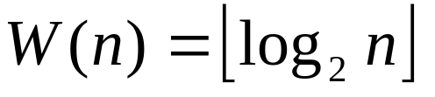
Fake-Coin Problemi
Analiz :
  Recurrence’ın çözümü
  Daha verimli bir algoritma mümkün müdür?

Slide 8
Fake-Coin Problemi
Tartışma:
  Madeni paraları üçe bölmek daha iyi bir çözüm verebilir. Her kümede neredeyse n/3 tane madeni para içermektedir.
  İki kümeyi eşit kollu terazide tarttıktan sonra, problem boyutunu üçe düşürebiliriz.
  Toplam tartma sayısının yaklaşık olarak log₃n ‘e indiğini görebiliriz.
    Kaç katı olduğunu söyleyebilir misiniz?

Slide 9

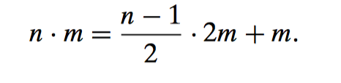
Russian Peasant Multiplication
nm’i hesaplamak istiyoruz.
n çift ise
n tek ise

Slide 10
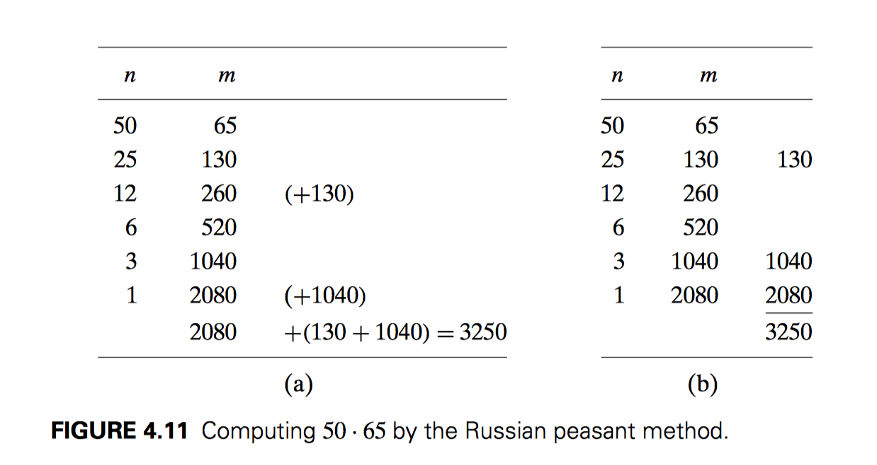


Slide 11
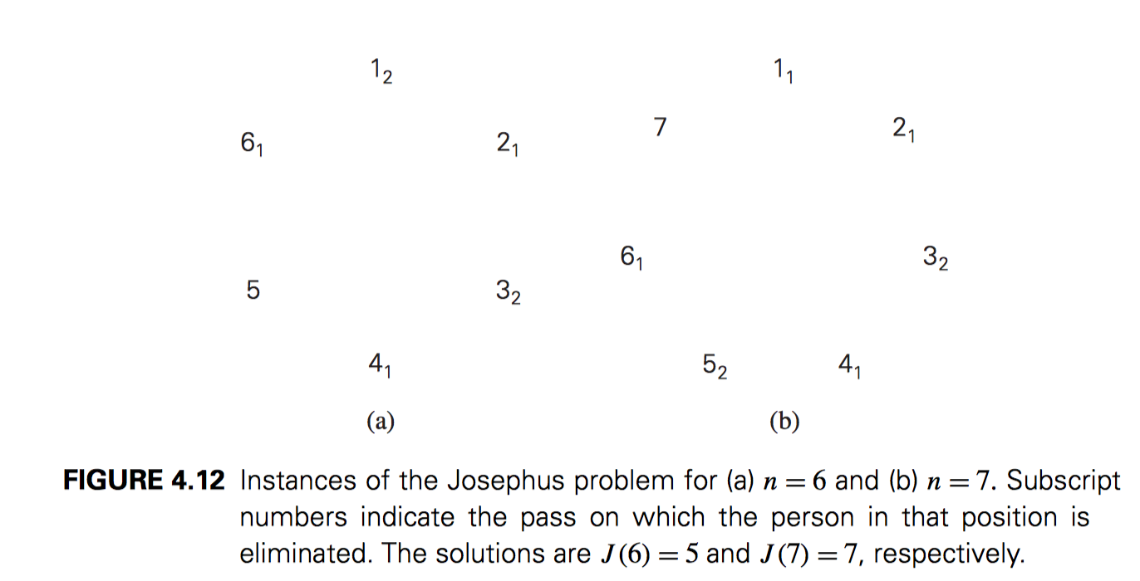
JOSEPHUS PROBLEMİ

Slide 12


JOSEPHUS PROBLEMİ
Kişi Sayısı Çift ise
Kişi Sayısı Tek İse

Slide 13
ROAD MAP
Decrease And Conquer
  Insertion Sort
  Depth-First Search
  Breadth-First Search
  Topological Sorting
  Algorithms For Generating Combinatorial Objects
  Decrease By a Constant-Factor Algorithms
  Variable-Size-Decrease Algorithms

Slide 14
Variable-Size-Decrease Algoritmalar
Tanım:
  Boyutu düşürme deseni bir iterasyondan diğerine değişebilir.
  Örnekler
    OBEB’i bulan Euclid’in algoritması
    Selection problem
    Ortanca elemanı hesaplama (Computing median)

Slide 15
Selection Problemi
Problem Tanımı:
n elemanlı bir listedeki k’ıncı en küçük elemanı bulma
  Bu sayı k^{’ıncı} order statistics olarak adlandırılır.
  k=1 ya da k=n ise sırasıyla listenin en küçük ve en büyük elemanlarını buluruz.
  Daha ilginç olan ise k=n/2 içindir
    Bu değer ortanca (median) olarak adlandırılır.
      İstatistikte en önemli değerlerden bir tanesidir.

Slide 16
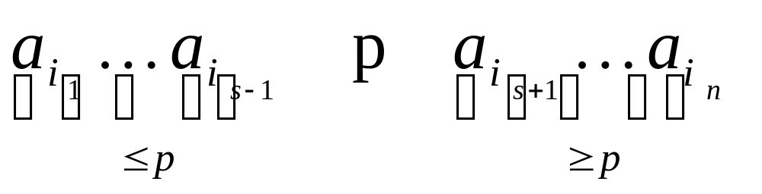
Selection Problem
Yaklaşım:
k’ıncı en küçük elemanı bulmak için listeyi iki alt gruba ayırabiliriz.
  p’den küçük olanlar
  p’den büyük ya da p’ye eşit olanlar
  Quicksort’un prensipi!
  Bu liste parçalamanın avantajı var mıdır?

Slide 17
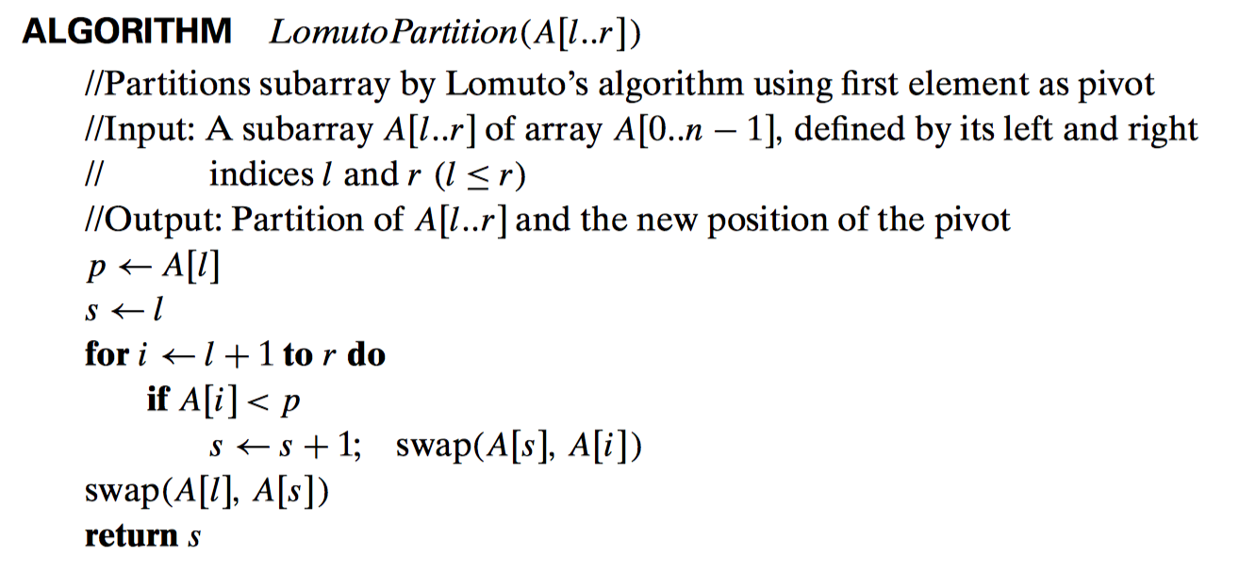

Slide 18
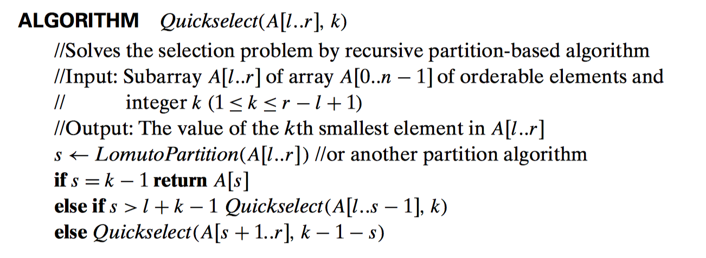

Slide 19
Selection Problemi
s listenin pivota göre ayrılma noktası olsun. (k. En küçük için)
Aynı zamanda pivotun da pozisyonunu veriyor.
If s=k-1
  Pivot p selection probleminin çözümüdür
If s>k-1
  Parçalanmış array’in sol tarafında aramaya devam
If s<k
  Arrayin sağ kısmında (k-s-1)’inci en küçüğü aramaya devam.

Slide 20

Selection Problem Örnek
Örnek:
  Aşağıdaki listenin ortanca elemanını bulma:
  4, 1, 10, 9, 7, 12, 8, 2, 15
    k = = 5
    Listedeki 5’inci en küçük elemanı bulma
    Listedeki elemanların 0 dan 8’e indexlendiğini varsayıyoruz.
    İlk elemanı pivot olarak alıyoruz.

Slide 21
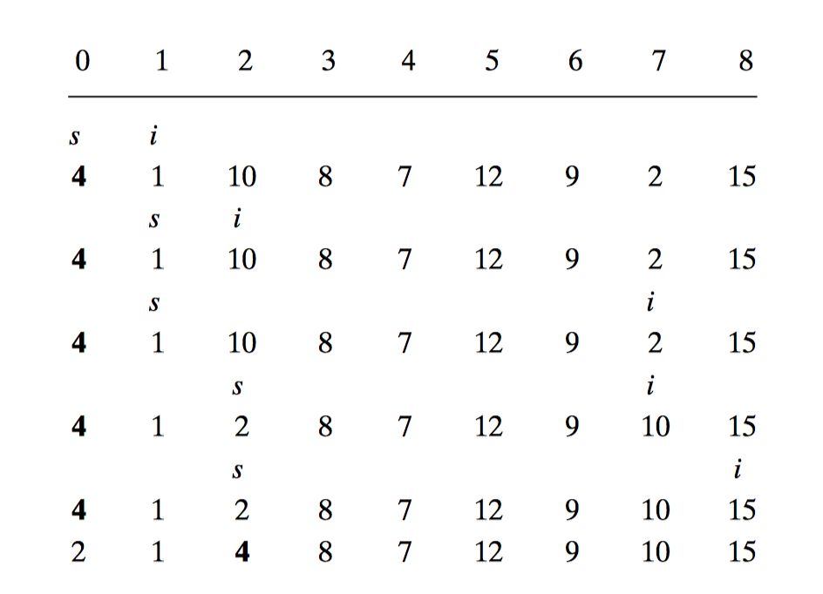
Selection Problemi Örnek

Slide 22
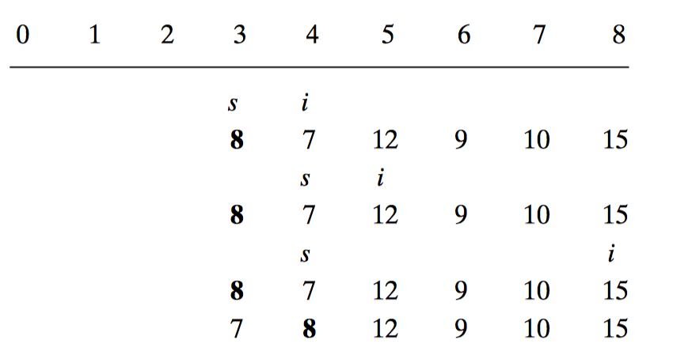
Selection Problemi Örnek

Slide 23
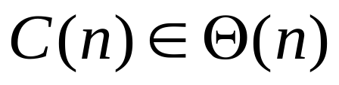
Selection Problemi
Analiz:
  Quicksorttan daha maliyetli
  En iyi durumda ilk seferde bulur.
  Ortalama durumda
    C(n) = C(n/2)+(n+1) C(n) ∈ Θ(n)

Slide 24
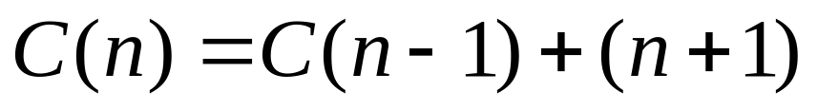
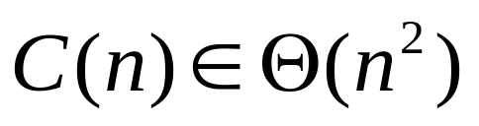
Selection Problemi
Analiz:
  En kötü durumda, sadece bir eleman ve geriye kalan elemanlar olarak parçalanabilir.
  Yani,

Slide 25
Selection Problem
Tartışma:
  Ortalama zaman karmaşıklığı lineerdir.
  Tüm durumlarda lineer çalışan başka bir algoritma da bulunmuştur.
    Pratik uygulamalarda kullanmak için çok karmaşıktır.
  Paçalama tabanlı problem istenilenden fazlasını çözmektedir.
  Listedeki k’ıncı en küçük ve n-k’ıncı en büyük elemenı bulmaktadır.
    Sadece k’ıncı en küçük elemanın değerini değil.

